Slide 1
Кибернетическая модель управления.
Исполнитель алгоритмов.

Slide 2
Управление и кибернетика
Компьютер
Печатать книги
Выполнять чертежи
Производить расчёты
Использовать для управления

Slide 3
Основные понятия кибернетики
Кибернетика - наука о процессах управления в сложных динамических системах, основывающаяся на теоретическом фундаменте математики и логики (вообще на формальных языках), а также на применении вычислительной техники (компьютеров).
Основной метод кибернетики - метод моделирования систем и процессов управления.
Кибернетика как бы существует независимо от технических средств - компьютеров, занимающих по отношению к ней такое же положение, как физические приборы по отношению к физике.
Кибернетика изучает, как в живом организме, в машине и в обществе осуществляется переработка информации, связанная с процессом управления.
Кибернетика изучает мышление человека, чтобы создавать алгоритмы, более или менее близко описывающие деятельность мозга - живой управляющей системы.

Slide 4
Возникновение кибернетики
В 1948 году в США и Европе вышла книга американского математика Норберта Винера «Кибернетика, или управление и связь в животном и машине». Эта книга провозгласила рождение новой науки - кибернетики.
Предметом изучения которой стали управление, связь и обработка информации в технике, живых организмах и человеческом обществе.
Не случайно время появления этого научного направления совпало с созданием первых ЭВМ. Н. Винер предвидел, что использование ЭВМ для управления станет одним из важнейших их приложений.

Slide 5
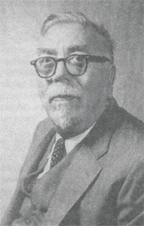
Норберт Винер (1894- 1964 г.г.)
Норберт Винер (1894-1964) родился в США, в семье выходца из России. Семи лет юный Норберт читал Дарвина и Данте, увлекался научной фантастикой.
В 14 лет, по окончании колледжа, он получил первую ученую степень - бакалавра искусств.
Затем учился в Корнельском и Гарвардском университетах и в 17 лет получил степень магистра искусств, а через год стал доктором философии по специальности «математическая логика»
С 1919 года и до своей кончины он работал в Массачусетсском технологическом институте в качестве профессора математики.

Slide 6
Винер выдвинул принцип обратной связи, заключающийся в использовании информации, поступающей из окружающей среды для изменения поведения машины.
Ученый доказывал, что благодаря обратной связи все живое приспосабливается к окружающей среде и добивается своей цели.
На основании своих исследований Винер выявил аналогию между поведением машин и живых организмов в их приспособлении к изменениям в окружающей среде с помощью универсального механизма обратной связи.

Slide 7
Обратил внимание на важную роль обратной связи для поддержания гомеостаза — механизма обеспечения устойчивости основных физиологических функций живого организма. Он установил аналогию между нервной системой живого организма и вычислительной машиной: в обоих случаях важную функцию играет память, то есть способность сохранить результаты прежних действий для использования в будущем.

Slide 8

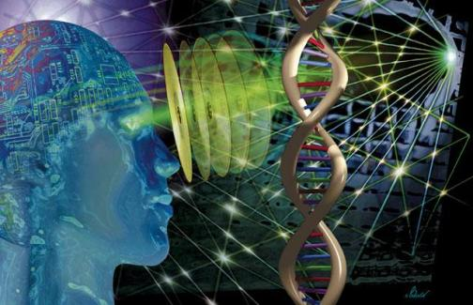
Кибернетика связана с науками о языке (языкознание, грамматика и т.п.). Язык кибернетики вбирает в себя черты математического языка, информационно-логического, естественного и различных других в целях повышения эффективности и достижения целостности (системности) при использовании его: описании, визуализации и т.п. Кибернетика из неструктурированных проблем делает структурированные проблемы.
Кибернетика служит созданию эффективных моделей, знаний, их выявлению, построению теорий. Потом эти теории могут быть проверены статистическими методами, наблюдением.

Slide 9
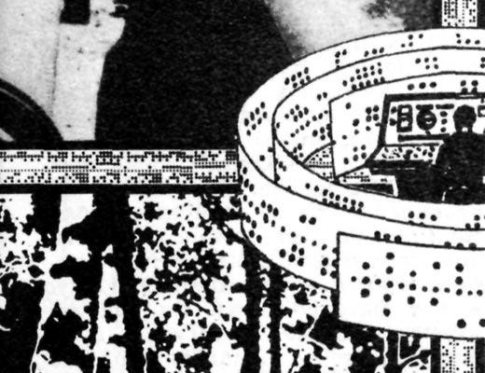
Техническая кибернетика - наука об управлении техническими системами. Техническую кибернетику часто и, пожалуй, неправомерно отождествляют с современной теорией автоматического регулирования и управления. Эта теория, конечно, служит важной составной частью технической кибернетики, но последняя вместе с тем включает вопросы разработки и конструирования автоматов (в том числе современных ЭВМ и роботов), а также проблемы технических средств сбора, передачи, хранения и преобразования информации, опознания образов и т. д.

Slide 10
Предмет кибернетики
Предмет кибернетики составляют только те стороны функционирования систем, которыми определяется протекание в них процессов управления, т. е. процессов сбора, обработки, хранения информации и ее использования для целей управления. Однако когда те или иные частные физико-химические процессы начинают существенно влиять на процессы управления системой, кибернетика должна включать их в сферу своего исследования, но не всестороннего, а именно с позиций их воздействия на процессы управления. Таким образом, предметом изучения кибернетики являются процессы управления в сложных динамических системах.

Slide 11
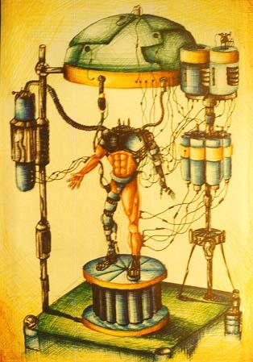
Методы кибернетики
Теория и практика кибернетики непосредственно базируются на применении математических методов при описаний и исследовании систем и процессов управления, на построении адекватных им математических моделей и решении этих моделей на быстродействующих ЭВМ. Таким образом, одним из основных методов кибернетики является метод математического моделирования систем и процессов управления.
К основным методологическим принципам кибернетики относился применение системного и функционального подхода при описании и исследовании сложных систем. Системный подход исходя из представлений об определенной целостности системы выражается в комплексном ее изучении с позиций системного анализа, т.е. анализа проблем и объектов как совокупности взаимосвязанных элементов.

Slide 12
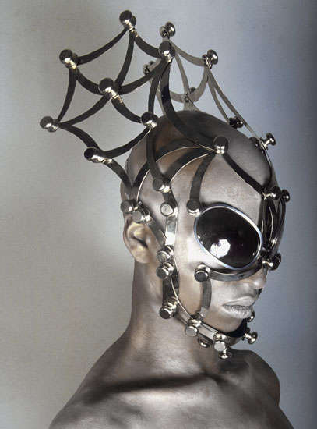
Цели кибернетики
Основная цель кибернетики как науки об управлении - добиваться построения на основе изучения структур и механизмов управления таких систем, такой организации их работы, такого взаимодействия элементов внутри этих систем и такого взаимодействия с внешней средой, чтобы результаты функционирования этих систем были наилучшими, т.е. приводили бы наиболее быстро к заданной цели функционирования при минимальных затратах тех или иных ресурсов (сырья, энергии, человеческого труда, машинного времени горючего и т. д.). Все это можно определить кратко термином «оптимизация». Таким образом, основной целью кибернетики является оптимизация систем управления.

Slide 13


Кибернетика охватывает все науки, но не полностью, а лишь в той их части, которая относится к сфере процессов управления, связанных с этими науками и соответственно с изучаемыми ими системами. Философия же, объясняя эти закономерности, общие для всех наук, рассматривает наряду с ними и кибернетику как сферу действия общефилософских законов диалектического материализма.
Объектом кибернетики являются все управляемые системы. Системы, не поддающиеся управлению, в принципе, не являются объектами изучения кибернетики. Кибернетика вводит такие понятия, как кибернетический подход, кибернетическая система. Кибернетические системы рассматриваются абстрактно, вне зависимости от их материальной природы.

Slide 14
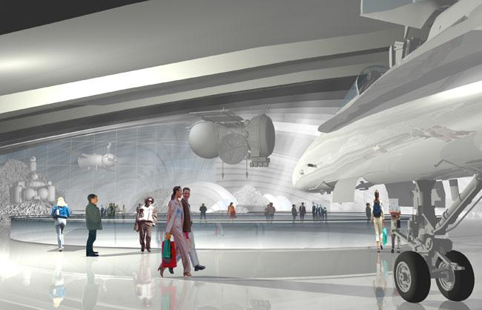
Примеры кибернетических систем - автоматические регуляторы в технике, ЭВМ, человеческий мозг, биологические популяции, человеческое общество. Каждая такая система представляет собой множество взаимосвязанных объектов (элементов системы), способных воспринимать, запоминать и перерабатывать информацию, а также обмениваться ею. Кибернетика разрабатывает общие принципы создания систем управления и систем для автоматизации умственного труда. Основные технические средства для решения задач кибернетики - компьютер.

Slide 16
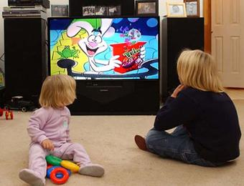
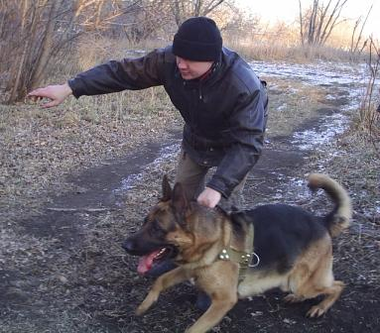
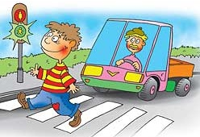
Приведите примеры управляющего воздействия
человек и телевизор
хозяин и собака
светофор и автомобиль

Slide 17
Для систем управления назовите команды управления и скажите, в какой форме они передаются
«включить/выключить»
«переключить каналы»
«увеличить/уменьшить громкость»
Команды передаются через пульт управления

Slide 18
Для систем управления назовите команды управления и скажите, в какой форме они передаются
«Сидеть!»
«Лежать!»
«Взять!»
Хозяин команды собаке передает голосом

Slide 19
Для систем управления назовите команды управления и скажите, в какой форме они передаются
красный- «стоять»
зеленый- «ехать»
желтый-«приготовиться»
Световые сигналы светофора

Slide 20
Прямая связь
процесс передачи команд управления от управляющего объекта к управляемому
человек и телевизор
хозяин и собака
светофор и автомобиль

Slide 23
Приведите примеры систем с обратной связью
Прежде чем отдать очередную команду человек смотрит на состояние объекта управления, на результат выполнения предыдущей команды.
Если человек не нашел нужную передачу на данном канале, то он переключат телевизор на следующий канал

Slide 24
Управляющий
объект
Управляющее
воздействие
Управляемый
объект
Линейная последовательность команд –линейный алгоритм
Управляющий
объект
Управляющее
воздействие
Управляемый
объект
Обратная связь
Алгоритм, допускающий ветвления и повторения

Slide 25

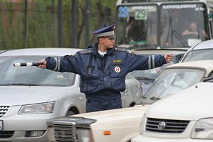
Алгоритм называется циклическим, если в нем содержится указание на повторение одних и тех же действий по некоторому условию.
Алгоритм называется ветвящимся, если в нем по определенному условию происходит выбор одного из двух действий.

Slide 26
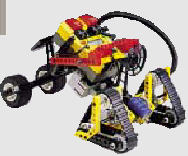
Что такое система с программным управлением?
Системы, в которых роль управляющего объекта поручается компьютеру, называются автоматическими системами с программным управлением.

Slide 27
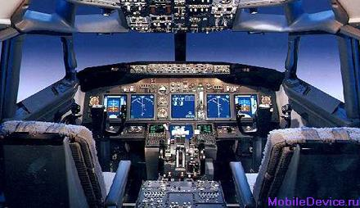
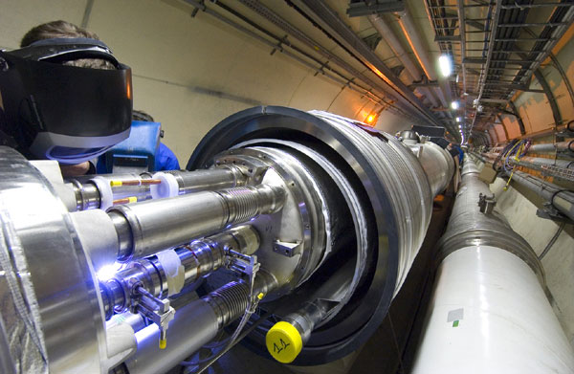
Приведите примеры систем с программным управлением
автопилот в самолете
ускоритель элементарных частиц

Slide 28
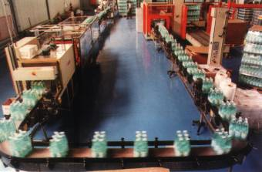
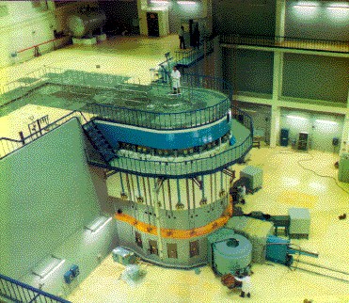
Приведите примеры систем с программным управлением
автоматические линии на заводе
атомный реактор на электростанции

Slide 29
Управление есть целенаправленное воздействие одних объектов, которые являются управляющими, на другие объекты – управляемые.
Простейшая ситуация - два объекта: один - управляющий, второй - управляемый. Например: человек и телевизор, хозяин и собака, светофор и автомобиль.
Управляющее
Управляющий объект
Управляемый объект
воздействие
Схема системы управления без обратной связи

Slide 30
Управляющее воздействие производится в разных формах:
Человек
нажимает клавишу
поворачивает ручку управления телевизором
Светофор
разными
цветами
управляет движением автомобилей
Хозяин
голосом подает команду собаке
управляет движением пешеходов на перекрестке

Slide 31
С кибернетической точки зрения все варианты управляющих воздействий следует рассматривать как управляющую информацию, передаваемую в форме команд

Slide 32

С телевизором через пульт управления передаются команды следующего типа:
включить/выключить
переключить канал
увеличить/уменьшить громкость

Slide 33

Хозяин передает собаке команды голосом:
Сидеть!
Лежать!
Взять!

Slide 34
Световые сигналы светофора шофер воспринимает как команды:
Стоять
Ехать
Приготовиться

Slide 35
Алгоритм управления
Управление есть целенаправленный процесс, т. е. команды отдаются не случайным образом, а с вполне определенной целью. В простейшем случае цель может быть достигнута после выполнения одной команды. Для достижения более сложной цели бывает необходимо выполнить последовательность (серию) команд.
Последовательность команд по управлению объектом, выполнение которой приводит к достижению заранее поставленной цели, называется алгоритмом управления.
В таком случае объект управления можно назвать исполнителем управляющего алгоритма. Значит, в приведенных выше примерах телевизор, собака, автомобиль являются исполнителями управляющих алгоритмов, направленных на вполне конкретные цели (найти интересующую передачу, выполнить определенное задание хозяина, благополучно проехать перекресток).

Slide 36

С точки зрения кибернетики взаимодействие между управляющим и управляемым объектами рассматривается как информационный процесс. С этой позиции оказалось, что самые разнообразные процессы управления в природе, технике, обществе происходят сходным образом, подчиняются одним и тем же принципам.

Slide 37
Обратная связь
Строго в соответствии со схемой работает только система «светофор – автомобили». Светофор «не глядя» управляет движением машин, не обращая внимания на обстановку на перекрестке.
Иначе протекает процесс управления телевизором или собакой. Прежде чем отдать очередную команду, человек смотрит на состояние объекта управления, на результат выполнения предыдущей команды. Если он не нашел нужную передачу на данном канале, то он переключит телевизор на следующий канал; если собака не выполнила команду «лежать!», хозяин повторит эту команду.

Slide 38

Управление происходит эффективнее, если управляющий не только отдает команды, т.е. работает прямая связь, но и принимает информацию от объекта управления о его состоянии. Этот процесс называется обратной связью.
Обратная связь - это процесс передачи информации о состоянии объекта управления управляющему объекту.

Slide 39

Модель управления с обратной связью
Управляющее
Управляющий объект
Управляемый объект
воздействие
Обратная связь

Slide 40
Линейный алгоритм
Светофор «не глядя» управляет движением машин, не обращая внимания на обстановку на перекрестке
Красный
Зеленый
Желтый

Slide 41

Алгоритм с ветвлением
Если вместо светофора на перекрестке дорог работает полицейский-регулировщик, то управление движением станет более рациональным. Регулировщик следит за скоплением машин на пересекающихся дорогах и дает «зеленую улицу» в том направлении, в котором в данный момент это нужнее. Нередко из-за «безмозглого» управления светофора на дорогах возникают «пробки». И тут непременно приходит на помощь регулировщик.

Slide 42
Алгоритм с ветвлением
ЕСЛИ НА ДОРОГЕ-1 СКОПИЛОСЬ БОЛЬШЕ МАШИН
ИНАЧЕ ОТКРЫТЬ ДВИЖЕНИЕ ПО ДОРОГЕ-2
ТО ОТКРЫТЬ ДВИЖЕНИЕ ПО ДОРОГЕ-1

Slide 43
Циклический алгоритм
ВКЛЮЧИТЬ ТЕЛЕВИЗОР НА 1-М КАНАЛЕ
ПОКА НЕ БУДЕТ НАЙДЕНА ИСКОМАЯ ПЕРЕДАЧА,
ПОВТОРЯТЬ:
ПЕРЕКЛЮЧИТЬ ТЕЛЕВИЗОР НА СЛЕДУЮЩИЙКАНАЛ

Slide 44

В варианте управления без обратной связи алгоритм может представлять собой только однозначную (линейную) последовательность команд.
При наличии обратной связи и "интеллектуального" управляющего объекта алгоритмы управления могут иметь сложную структуру, содержащую альтернативные команды (ветвления) и повторяющиеся команды (циклы)

Slide 45
Системы управления
Замкнутые
содержащие ветвь обратной связи
Разомкнутые
не содержащие ветвь обратной связи

Slide 46

Обратная связь, обратное воздействие результатов процесса на его протекание или управляемого процесса на управляющий орган.
Обратная связь характеризует системы регулирования и управления в живой природе, обществе и технике.

Slide 47
Обратная связь
Положительная
результаты процесса усиливают его действие
Отрицательная
результаты процесса ослабляют его действие

Slide 48
Отрицательная обратная связь стабилизирует протекание процессов.
Положительная обратная связь, напротив, обычно приводит к ускоренному развитию процессов и к колебательным процессам.
В сложных системах (например, в социальных, биологических) определение типов обратная связь затруднительно, а иногда и невозможно.

Slide 49
Обратную связь различают по виду преобразования воздействия в цепи
Жесткую
Дифференцирующую
Интегрирующую

Slide 50


Обратная связь в биологии
Существование систем регулирования с обратной связью прослеживается на всех уровнях организации живого — от молекулярного до популяционного и биоценотического.
Особенно значителен вклад этого механизма в автоматическое поддержание постоянства внутренних сред организма — гомеостаза, в деятельность генетического аппарата, эндокринной и нервной систем.

Slide 51
Метод управления, основанный на использовании обратной связи, нашел широкое применение как в системах управления техническими объектами, так и в организационно-административных системах.
Одним из главных достоинств этого метода является работа элементов систем управления в условиях значительных изменений внешней среды, т. е. в условиях большого числа случайных воздействий различного вида.

Slide 52
В зависимости от степени участия человека в процессе управления системы управления деется на три класса
Автоматические
Неавтоматические
Автоматизированные

Slide 53
Автоматические системы управления
В системах автоматического управления все процессы, связанные с получением информации о состоянии управляемого объекта, обработкой этой информации, формированием управляющих сигналов и пр., осуществляются автоматически.
В подобных системах не требуется непосредственное участие человека. Системы автоматического управления используются на космических спутниках, на опасном для здоровья человека производстве, в ткацкой и литейной промышленности, в хлебопекарнях, при поточном производстве, при изготовлении микросхем, и пр.

Slide 54
Неавтоматические системы управления
В неавтоматических системах управления человек сам оценивает состояние объекта управления и на основе этой оценки воздействует на него.
Дирижер управляет оркестром, исполняющим музыкальное произведение. Учитель на уроке управляет классом в процессе обучения, водитель управляет автомобилем.

Slide 55
Автоматизированные системы управления
В автоматизированных системах управления сбор и обработка информации, необходимой для выработки управляющих воздействий, осуществляется автоматически, при помощи аппаратуры и компьютерной техники, а решение по управлению принимает человек.
Автоматизированная система продажи железнодорожных, автобусных или авиационных билетов, льготных проездных билетов работает под управлением человека, который запрашивает у компьютера необходимую информацию и на ее основе принимает решение о продаже.

Slide 56
Совокупность информационных потоков, средств обработки, передачи и хранения данных, а также сотрудников управленческого аппарата, выполняющих операции по переработке данных, составляет информационную систему управления объектом.

Slide 57
Для функционирования информационной системы :
первое
между компьютером и объектом управления должна быть обеспечена прямая и обратная связь
второе
в память компьютера должна быть заложена программа управления (алгоритм, записанный на языке программирования)

Slide 58
Программное управление широко используется в технических системах:
автопилот в самолете
автоматическая линия на заводе
ускоритель элементарных частиц
атомный реактор на электростанции
и пр.

Slide 59
Алгоритм
из глубины веков

Slide 60
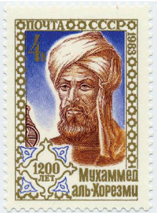
НЕМНОГО ИСТОРИИ
основатель алгебры, от его имени произошел термин «алгоритм».
В мировой науке он был известен своим трактатом по математике, основанном на позиционном принципе. Благодаря переводу этого труда с арабского на латинский язык, «арабские» цифры навсегда вошли в мировую математику. Имя автора в латинизированной форме Algorismus и Algorithmus первоначально дало название правилам четырех арифметический действий, при десятичной системе счисления.
Впоследствии слово «алгоритм» стало обозначать всякий регулярный процесс, за конечное число шагов дающий решение определённого класса задач.
Аль-Хорезми
(786—850 гг. н.э.) —

Slide 61
В первой половине XII века книга аль-Хорезми в латинском переводе проникла Европу.
Переводчик, имя которого до нас не дошло, дал ей название Algoritmi de numero Indorum («Алгоритми о счёте индийском»). По-арабски же книга именовалась Китаб аль-джебр валь-мукабала («Книга о сложении и вычитании»).

Slide 62
На протяжении многих веков происхождению слова давались самые разные объяснения.
Про аль-Хорезми позднейшие авторы ничего не знали,
но поскольку первый перевод книги начинается словами:
«Dixit algorizmi: …» («Аль-Хорезми
говорил: …»), всё ещё связывали
это слово с именем конкретного человека.

Slide 63
Со временем слово algorism обрело значение способа выполнения арифметических действий
Сочинения по искусству счёта назывались Алгоритмами.

Slide 64

Постепенно значение слова расширялось.
Учёные стали применять его к другим математическим процедурам. Например, около 1360 г. французский философ Николай Орем (Nicolaus Oresme, 1323/25-1382) написал математический трактат «Algorismus proportionum» («Вычисление пропорций») Когда же на смену абаку пришёл так называемый счёт на линиях, многочисленные руководства по нему стали называть «Algorithmus linealis», то есть правила счёта на линиях.

Slide 65
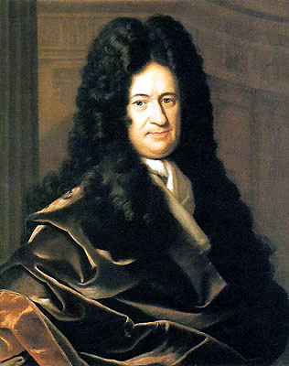
В 1684 году Готфрид Лейбниц в сочинении «Nova Methodvs pro maximis et minimis, itemque tangentibus…»
впервые использовал слово «алгоритм» (Algorithmo) в ещё более широком смысле: как систематический способ решения проблем дифференциального исчисления.

Slide 66
Слово «алгоритм» понималось первыми русскими математиками так же, как и в Западной Европе.
«Сия книга, глаголемая по еллински и по гречески арифметика, а по немецки алгоризма, а по русски цифирная счётная мудрость».
(древнерусский учебник арифметики, известный как «Счётная мудрость»1691г.)

Slide 67
С развитием понятия алгоритма постепено происходила и его экспансия из чистой математики в другие сферы
В начале 70-х гг. прошлого столетия, когда компьютеры перестали быть экзотической диковинкой, слово «алгоритм» стремительно входит в обиход.
В «Энциклопедии кибернетики» (1974 г.) в статье «Алгоритм» он уже связывается с реализацией на вычислительных машинах, а в «Советской военной энциклопедии» (1976 г.) даже появляется отдельная статья «Алгоритм решения задачи на ЭВМ».

Slide 68
За последние годы компьютер стал неотъемлемым атрибутом нашей жизни
Как бы машина хорошо ни работала, она может решать все требуемые от неё задачи, но она никогда не придумает ни одной.
А. Эйнштейн

Slide 69
Алгоритм – совокупность четко определенных правил для решения задачи за конечное число шагов.
Алгоритм – подробное описание последовательности арифметических и логических действий, расположенных в строгом логическом порядке и позволяющих решить конкретную задачу
Алгоритм – это последовательность действия, приводящих к однозначному решению поставленной задачи.

Slide 70

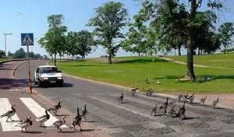
ПРИМЕРЫ АЛГОРИТМОВ
Достаем кулинарную книгу и строго следуем рецепту, написанному в ней, чтобы блюдо удалось и можно было угостить своих друзей.
Соблюдаем правила дорожного движения при переходе через улицу.

Slide 71
СВОЙСТВА АЛГОРИТМА
(Требования к составлению алгоритма)
Дискретность. Процесс решения задачи должен быть разбит на последовательность отдельных шагов.
Однозначность (точность). Команды алгоритма должны быть точно определены (например, нельзя написать 3-4 стакана муки, надо указать 3 стакана). Количество последовательных действий не является бесконечным, их можно посчитать
Результативность. После выполнения всех команд алгоритма, должен быть получен результат.
Универсальность (массовость). Важное свойство при решении задач на ЭВМ. Алгоритм должен быть применим для решения ни одной конкретной задачи, а для некоторого класса задач. Например, для решения квадратного уравнения с разными коэффициентами).
Понятность. Алгоритм должен быть написан на языке понятном исполнителю.
Определенность. Получение одинакового результата каждым исполнителем, которому понятен алгоритм.

Slide 72

ТИПЫ АЛГОРИТМОВ
Линейный. Команды такого алгоритма выполняются последовательно сверху вниз.
Например, нахождение гипотенузы прямоугольного треугольника по двум его катетам.
Разветвляющийся. В зависимости от поставленного условия алгоритм позволяет выбрать один из вариантов решения задачи.
Примерами могут быть нахождение корней квадратного уравнения или богатырь на распутье из русских сказок.
Циклический. В алгоритме встречаются повторяющиеся действия.
Например, при заучивании стихотворения вам приходится перечитывать и повторять одни и те же строки.
направо
налево
прямо

Slide 73
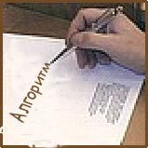

СПОСОБЫ ОПИСАНИЯ АЛГОРИТМА
Так часто бывает, что алгоритм составляет один автор, а пишет программу другой человек. Алгоритмы бывают очень сложными и большими по объему. Бывает, что над алгоритмом трудятся сразу несколько человек. Учитывая все эти причины и еще ряд других, алгоритмы записывают или описывают на бумажных или электронных носителях.
Как можно описать алгоритм?
Словами. Например, распорядок дня.
Графически (блок-схемой). Так делают программисты.
Алгоритмическим языком (псевдокод) – это учебный язык. Он применяется во многих тестах по информатике.
Таблицей.

Slide 74
ОСНОВНЫЕ БЛОКИ
ГРАФИЧЕСКОГО ОПИСАНИЯ АЛГОРИТМА
Блоки
Что ими обозначают
Начало/конец алгоритма
Ввод/вывод данных
Обработку данных

Slide 75
ОСНОВНЫЕ БЛОКИ
ГРАФИЧЕСКОГО ОПИСАНИЯ АЛГОРИТМА
Блоки
Что ими обозначают
Проверку условия
Начало цикла FOR/ NEXT
Подпрограмму

Slide 76
Исполнитель алгоритма
Исполнитель алгоритма - некоторая абстрактная или реальная система, способная выполнить действия, предписываемые алгоритмом.
Обычно исполнитель ничего не знает о цели алгоритма. Он выполняет все полученные данные
В информатике универсальным исполнителем алгоритмов является
компьютер.
Алгоритм, записанный на «понятном» компьютеру языке программирования, называется программой.

Slide 77
Линейные алгоритмы
Алгоритм называется линейным, если все его действия выполняются последовательно друг за другом от начала и до конца.

Slide 78
Пример №1
Составьте алгоритм вычисления выражения
у=2х+в, х=5, в=5. На языке блок-схем:
На естественном языке:
1.х=5
2. В=5
3.у=2х+в
4. Напечатать у
НАЧАЛО
Х=5
В=5
У=2х+в
у
КОНЕЦ

Slide 79
начало
ввод: A, B, C
Даны длины сторон треугольника A, B, C. Найти площадь треугольника S. Составьте блок-схему алгоритма решения поставленной задачи.
P=
S=
вывод: S
конец

Slide 80
Решение задач ЕГЭ А8
Оператор присваивания в языке программирования
Бейсик |  | Паскаль | Алгоритмический
a = 9876 b = (a \ 1000)*5 MOD 10 a = (b * 10)+a\100 '\ и MOD – операции, вычисляющие результат деления нацело первого аргумента на второй и остаток от деления соответственно |  | a = 9876 b = (a div 1000)*5 mod 10 a = (b*10)+a div 100 {div и mod – операции, вычисляющие результат деления нацело первого аргумента на второй и остаток от деления соответственно} | a = 9876 b = mod(div(a,1000)*5, 10) a = (b*10)+div(a,100) |div и mod – функции, вычисляющие результат деления нацело первого аргумента на второй и остаток от деления соответственно
1) | a = 148, b = 5
2) | a = 148, b = 16
3) | a = 4, b = 148
4) | a = 5, b = 45

Slide 81
Например, дано 2348 (mod или div) 100. Делим 2348 на 100. Получаем 23,48.
Справа от запятой mod,
слева div.
Для решения задач подобных задач ЕГЭ это «упрощение» допустимо. Но с точки зрения элементарной теории чисел неверно.
Операции mod и div выполняются только над целыми числами!
Приоритеты операций: *, /, DIV, MOD, +, -.
23, 48
div mod

Slide 82
Определите значение целочисленных переменных a и b после выполнения фрагмента программы:
Бейсик | Паскаль | Алгоритмический
a = 3 + 8 * 4 b = (a \ 10) + 14 a = (b MOD 10) + 2 '\ и MOD – операции, вычисляющие результат деления нацело первого аргумента на второй и остаток от деления соответственно | a:= 3 + 8*4; b:= (a div 10) + 14; a:= (b mod 10) + 2; {div и mod – операции, вычисляющие результат деления нацело первого аргумента на второй и остаток от деления соответственно} | a:= 3 + 8*4 b:= div(a,10) + 14 a:= mod(b, 10) + 2 |div и mod – функции, вычисляющие результат деления нацело первого аргумента на второй и остаток от деления соответственно

Slide 83
Домашнее задание
§ 4.1 ; 4.2
Вопросы в конце параграфа

Slide 84
Дискретность
Процесс разбивается на ряд последовательных предписаний
1 -> 2 -> 3
Примеры свойств
Казнить нельзя, помиловать!
Казнить нельзя помиловать

Slide 85
Понятность
Представление алгоритма в виде текста, понятного для исполнения
Примеры свойств
Инструкция по-русски и с картинками
Инструкция на общеафриканском языке

Slide 86
Определенность
Получение одинакового результата каждым исполнителем, которому понятен алгоритм
Примеры свойств
На дубе ларец, в ларце утка, в утке яйцо, в яйце игла, в игле смерть Кащея
Поди туда, не знаю куда, принеси то, не знаю что

Slide 87
Массовость
Справедливость алгоритма для различных наборов данных
Примеры свойств
Каждой дочери отец привез по дорогому подарку
Принц мог жениться только на настоящей принцессе

Slide 88
Конечность
Количество последовательных действий не является бесконечным, их можно посчитать
1.
2.
3.
4.
Примеры свойств
Мама сварила отличную кашу в горшочке
Каша уже заполнила все улицы, а горшочек варил кашу

Slide 89
Результативность
После точного выполнения всех предписанных действий непременно должен быть получен результат за конечное число шагов
Примеры свойств
Мышка хвостиком вильнула, яйцо и разбилось
Баба била-била, не разбила

